Slide 1

Новые технологии в формировании коммуникативной компетенции при изучении французского языка

Slide 2
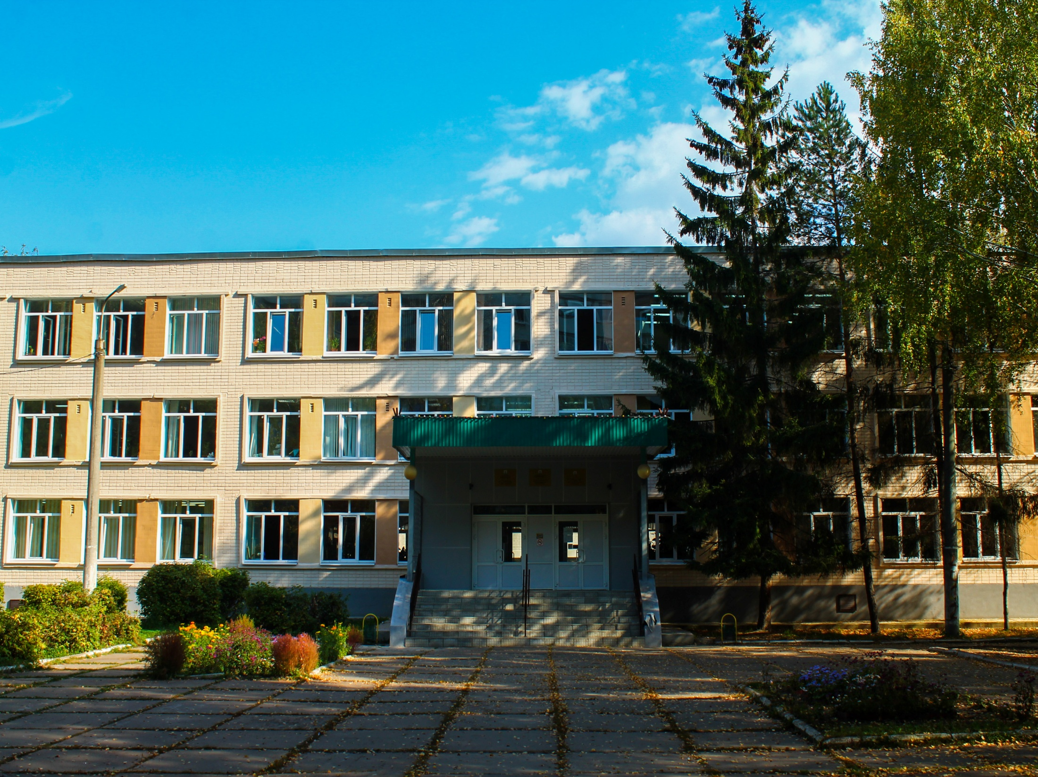

МБОУ «Гимназия №9»
с углубленным изучением
французского языка
Московского района г.Казани

Slide 3
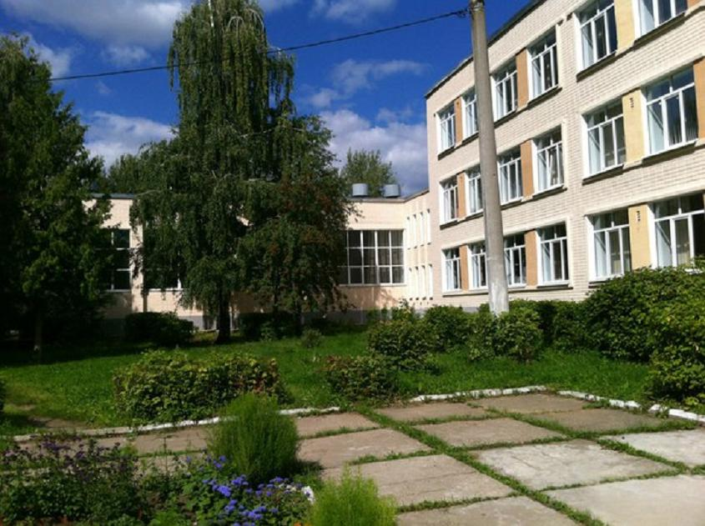
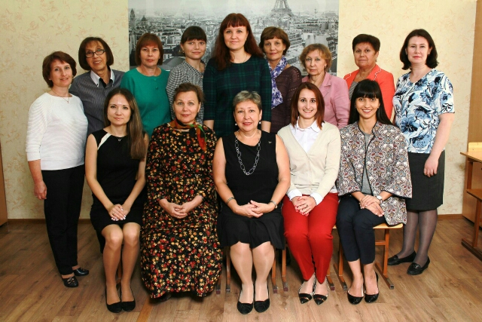

Slide 4

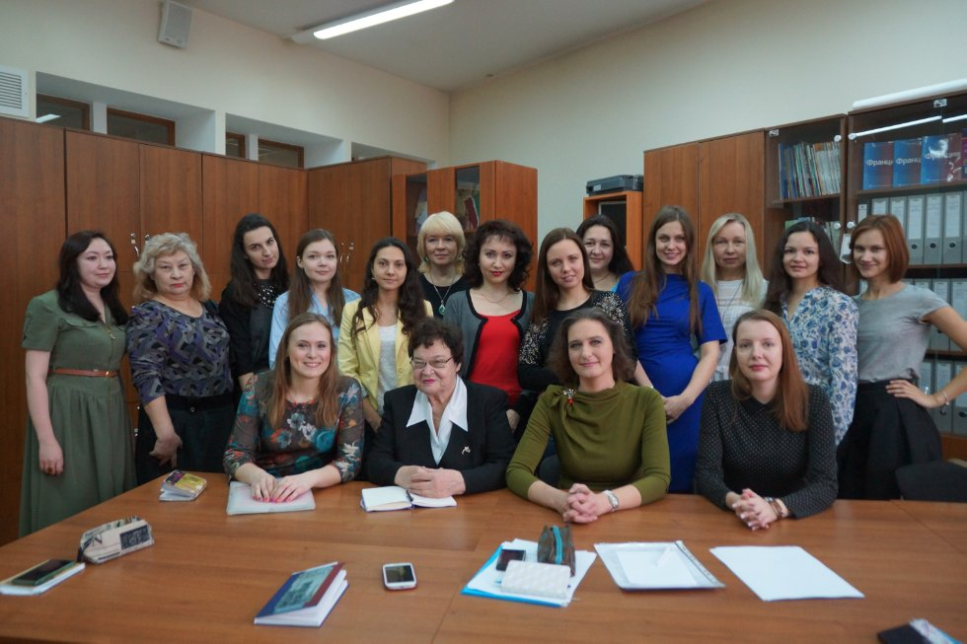
Техно - Р

Slide 5

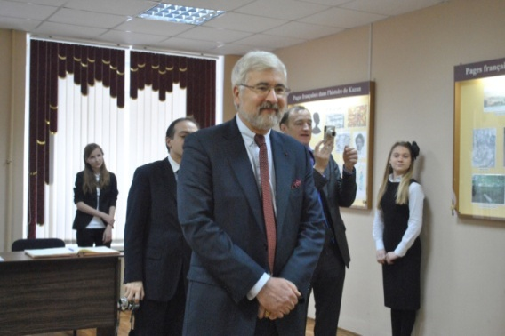

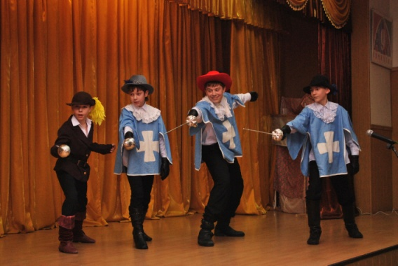

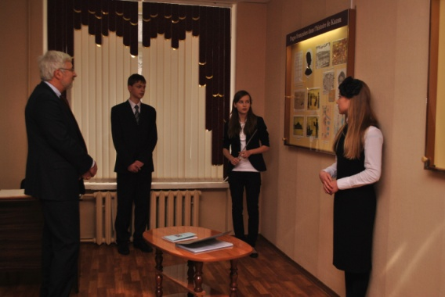
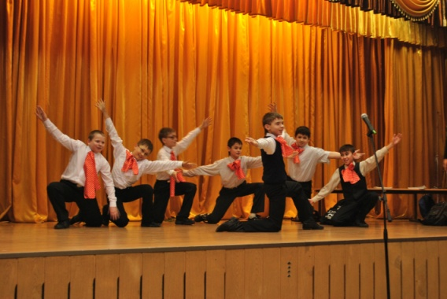
Музей «Франция-Россия-Татарстан»
Прием иностранных делегаций
Работа с одаренными детьми
Ресурсный центр по подготовке к ЕГЭ по французскому языку
Участник международного проекта по организации стажировки французских студентов
Разработка учебно-методических пособий по французскому языку

Slide 6

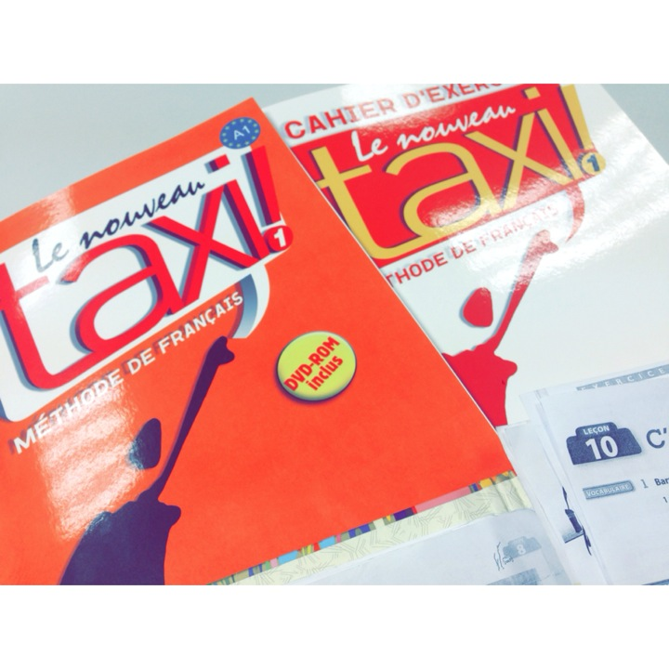
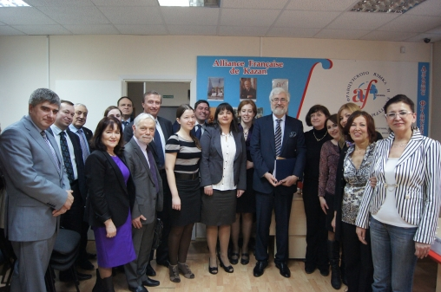

Slide 7

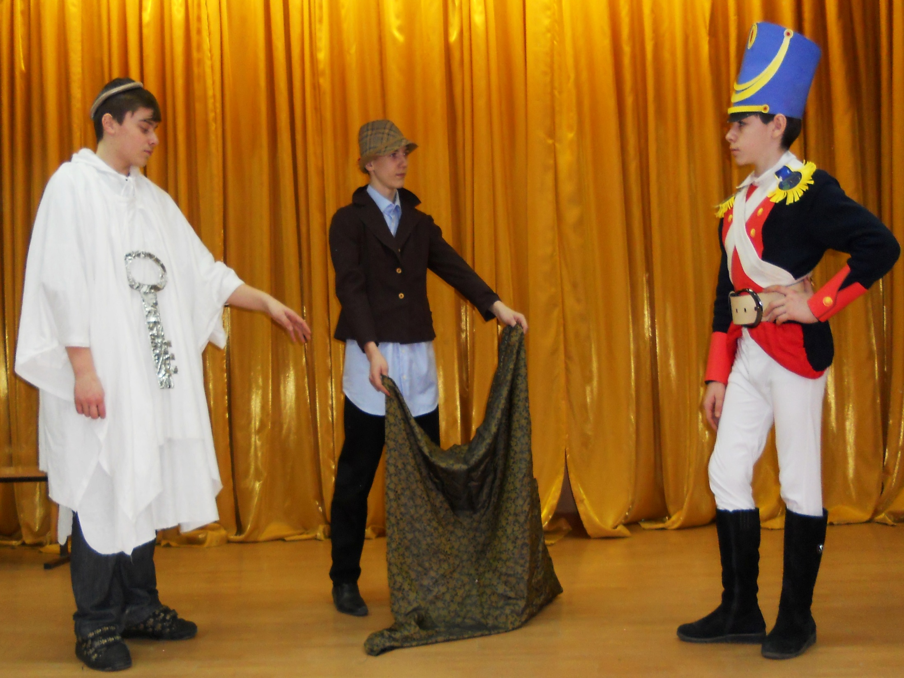
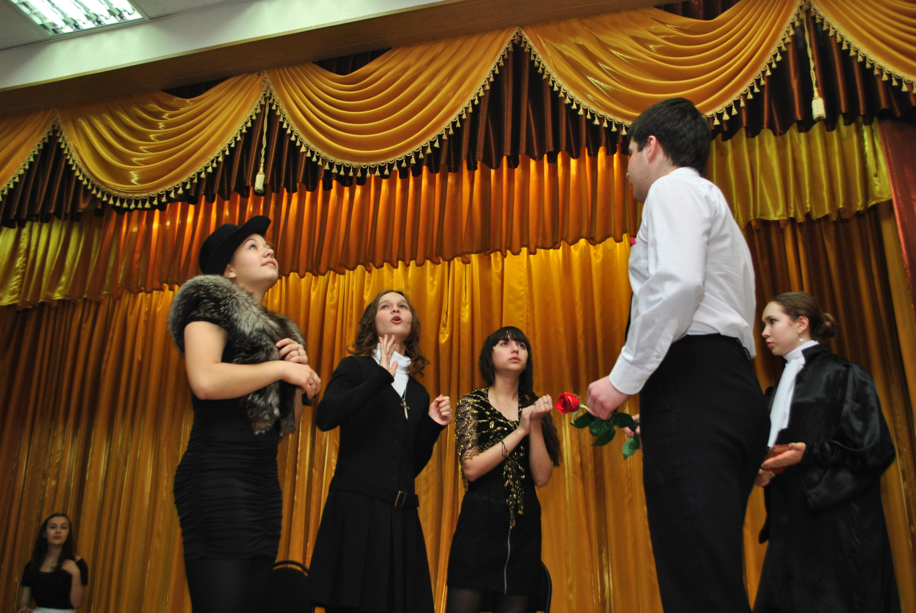

Slide 8




Люби Францию! Люби Россию! Люби Татарстан!
Франция-Россия-Татарстан-
Изучай! Твори! Живи!

Slide 9
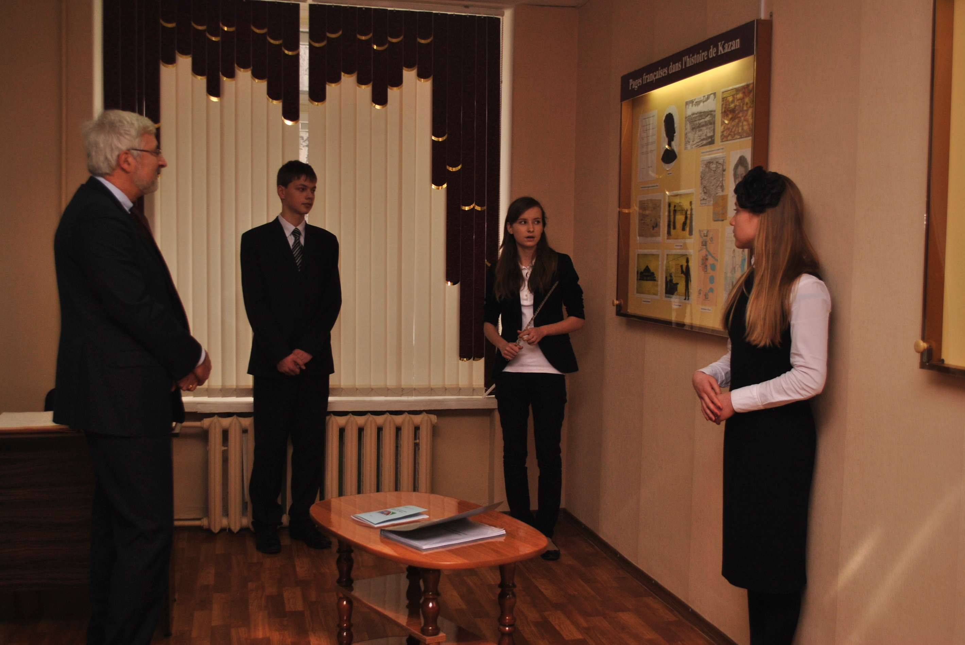
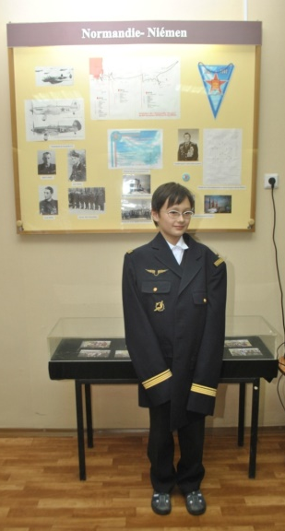
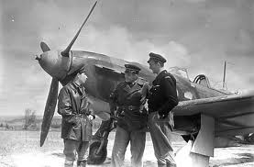
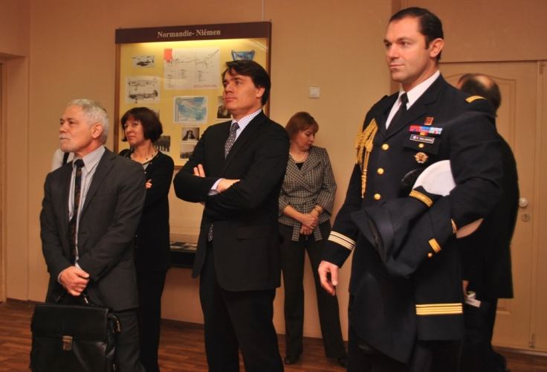
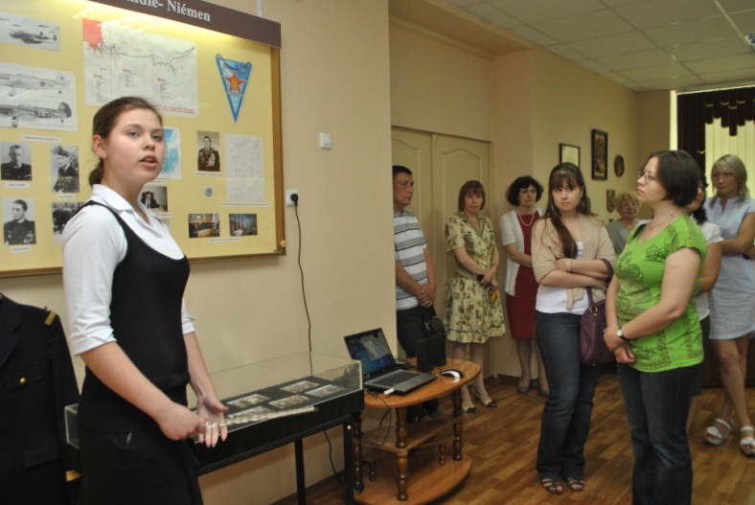
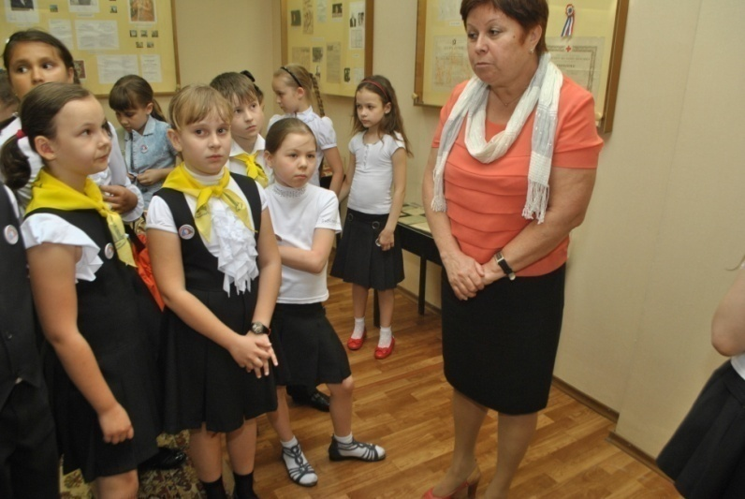
Французские страницы в истории Казани
Уроженцы Татарстана в Движении Сопротивления во Франции
Славный путь эскадрильи «Нормандия-Неман»

Slide 10
Музей «Франция-Россия-Татарстан»
Прием иностранных делегаций
Работа с одаренными детьми
Ресурсный центр по подготовке к ЕГЭ по французскому языку
Участник международного проекта по организации стажировки французских студентов
Разработка учебно-методических пособий по французскому языку

